Slide 1
СПЕЦИАЛЬНЫЕ ЭКОНОМИЧЕСКИЕ ЗОНЫ В МИРОВОЙ ЭКОНОМИКЕ
Уксуменко Алёна Анатольевна
канд. экон. наук, доцент

Slide 2
Тема: Свободные экономические зоны
Сингапура

Slide 3
ВОПРОСЫ:
1. Общая экономическая характеристика Сингапура
2. СЭЗ Джуронг

Slide 4
1. Общая экономическая характеристика Сингапура
«Сидеть на скамье удобнее и безопаснее, чем на складном стульчике, не так ли? Сейчас мы сидим на складном стульчике, и я твердо намерен усидеть на нем. Ведь если 214 квадратных миль – это все, чем мы располагаем, то в наших силах сделать этот стульчик надежным и прочным. Вы видели Сингапур и его жителей? Наш стульчик выкован из стали»
Книга «Взгляды и убеждения Ли Куан Ю»

Slide 5
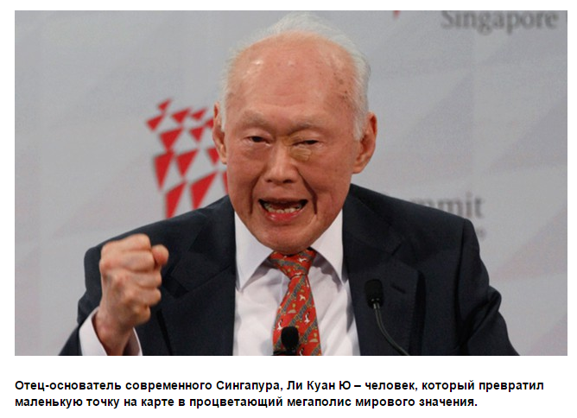

Slide 6
Республика Сингапу́р — город-государство, расположенный на островах в Юго-Восточной Азии, отделённых от южной оконечности Малаккского полуострова узким Джохорским проливом.
Площадь: 719,1 км²
Континент: Азия
Валюта: Сингапурский доллар
Население: 5,399 миллиона (2013 г.) Всемирный банк
Президент: Тони Тан Кен Ям
Официальные языки: Английский язык, Тамильский язык, Малайский язык, Путунхуа

Slide 7
Сингапур с 1965 года стал независимым государством и его первый премьер-министр Ли Куан Ю оказался перед сложнейшей задачей выбора пути. Бессменно возглавляя правительство с 1965-го до 1990 года, Ли Куан Ю обеспечил Сингапуру не только выживание, но и процветание. В его экономической стратегии можно выделить несколько моментов

Slide 8
Во-первых, Сингапуру присуще жёсткое государственное управление. Государство вмешивалось в экономику очень активно. И именно тщательный контроль государства за всеми экономическими преобразованиями способствовал бурному первоначальному росту экономики.
Во-вторых, возглавляемая Ли Куан Ю Партия "Народное Действие", пришла к власти под лозунгом демократического социализма, а в 60-е годы широко практиковала пятилетнее экономическое планирование. Именно государство определило ту отправную точку, оттолкнувшись от которой можно было набрать экономическую скорость

Slide 9
Для Сингапурской политической модели характерно:
• жёсткая форма государственного правления, если не сказать, авторитарный режим;
• можно говорить фактически о несменяемости власти в Сингапуре. Более 30 лет Ли Куан Ю стоял у власти. В 1990 году он оставил высокую должность, став единственным в Сингапуре государственным советником, с весьма большими, но нечёткими полномочиями. А вот премьер-министром в скором времени стал его старший сын - Ли Сян Лун. В Сингапуре был избран такой вариант преемственности курса страны; все СМИ были подчинены двум национальным компаниям;
• в парламенте полуторапартийная система: неизменно правящая Партия "Народное Действие" и несколько депутатов от оппозиции;
• за распространение наркотиков, за коррупцию, за «пиратство» предусмотрена смертная казнь. Стоит отметить, что Сингапур занимает первое место в мире по числу смертных приговоров на душу населения.

Slide 10
Главная идея правительства, заключается в том, чтобы сохранить стабильность и безопасность их государства. По их мнению, государство, где проходят забастовки, демонстрации и происходят беспорядки не способно развиваться и процветать. Правительство целенаправленно оберегает и улучшает уровень жизни своих граждан для создания надежного государства не только в целях улучшения жизни, но и в целях экономического развития. Так как очевидно, что в страну, где есть стабильность и высокий уровень жизни, захотят инвестировать свои средства другие страны. Ли считал, что каждый человек обладает правом на достойную жизнь, и делал всё, чтобы это гарантировалось государством

Slide 11
Правительство Сингапура играет одну из ведущих ролей по обеспечению достойного уровня жизни населению. Сегодня сингапурское правительство считается одним из самых компетентных и эффективных в мире. По статистики, в Сингапуре самый низкий уровень коррупции в Азии. Можно сказать, что сегодня её попросту нет, во всяком случае, в верхних эшелонах власти подобные случаи практически единичны. Также эффективная политика подтверждается одним из самых низких уровней преступности в мире. Это достигается суровостью законов и необходимостью их строгого выполнения

Slide 12
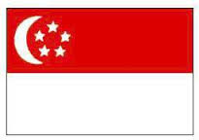

Slide 13
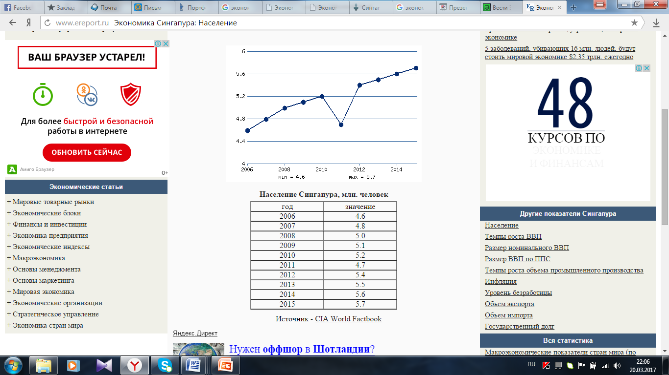

Slide 14
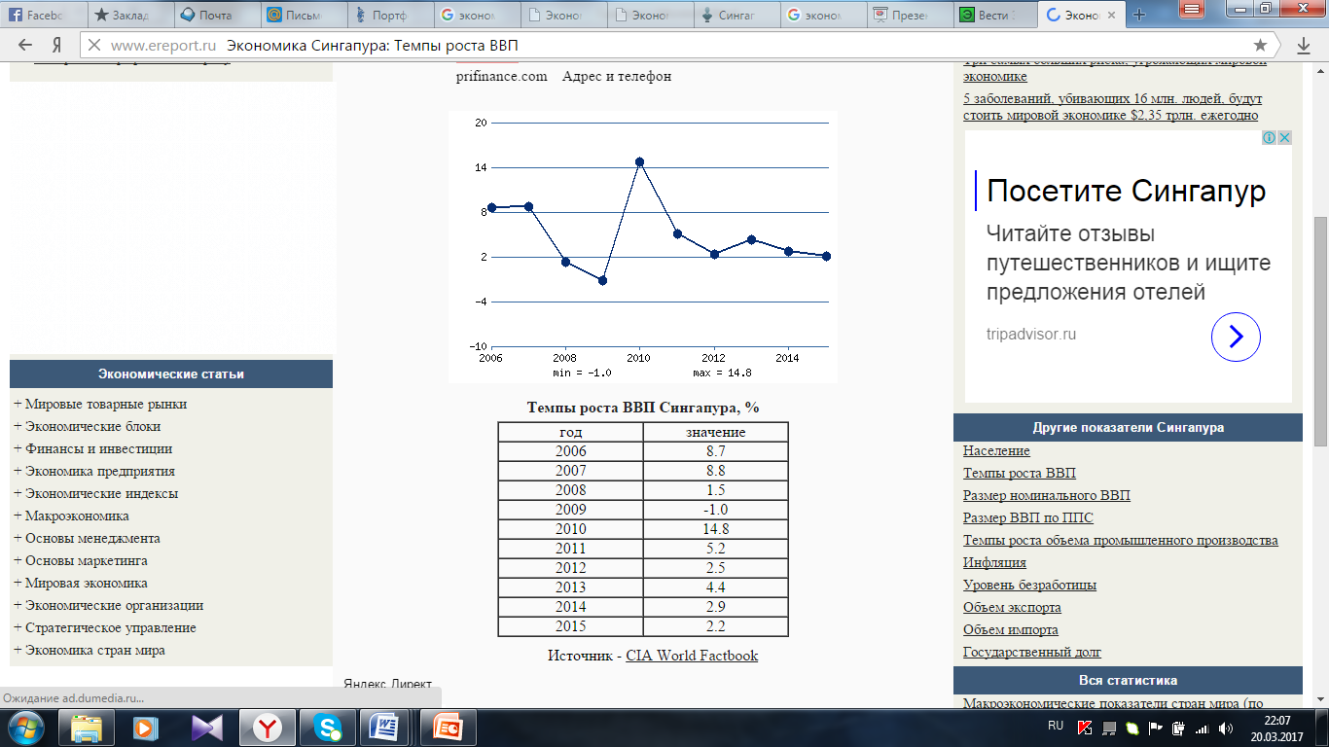

Slide 15
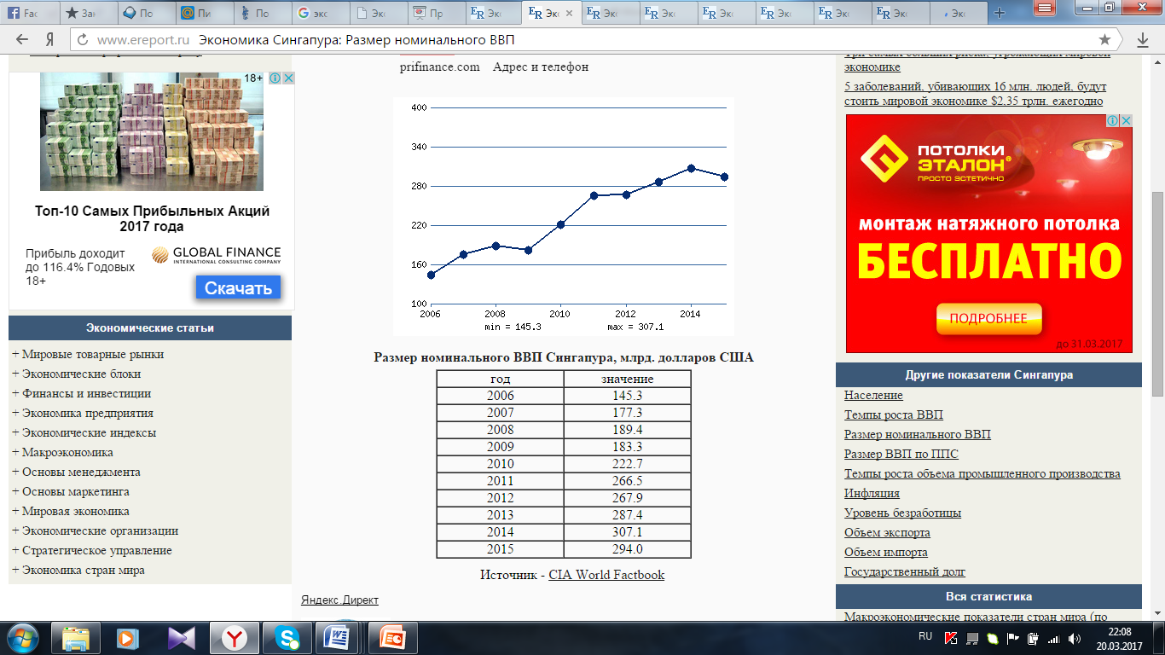

Slide 16
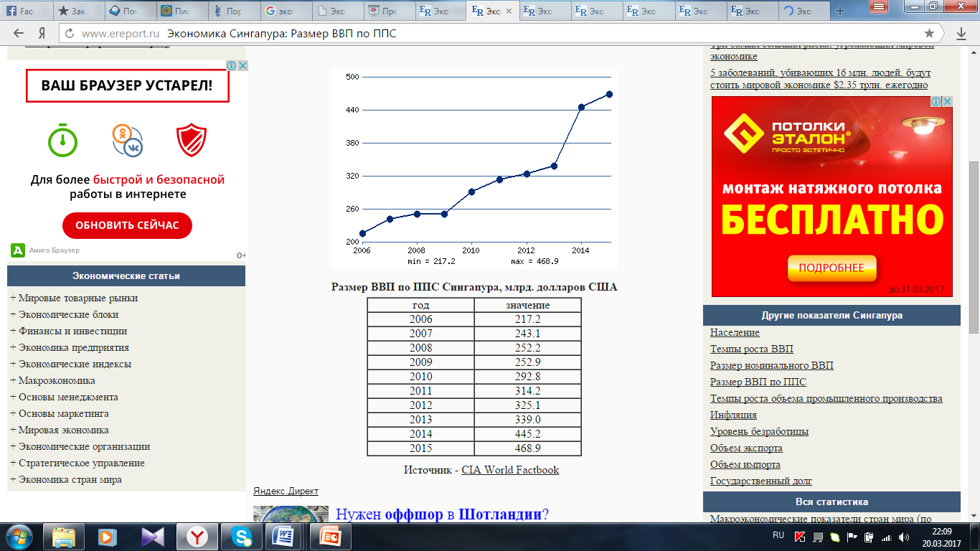

Slide 17
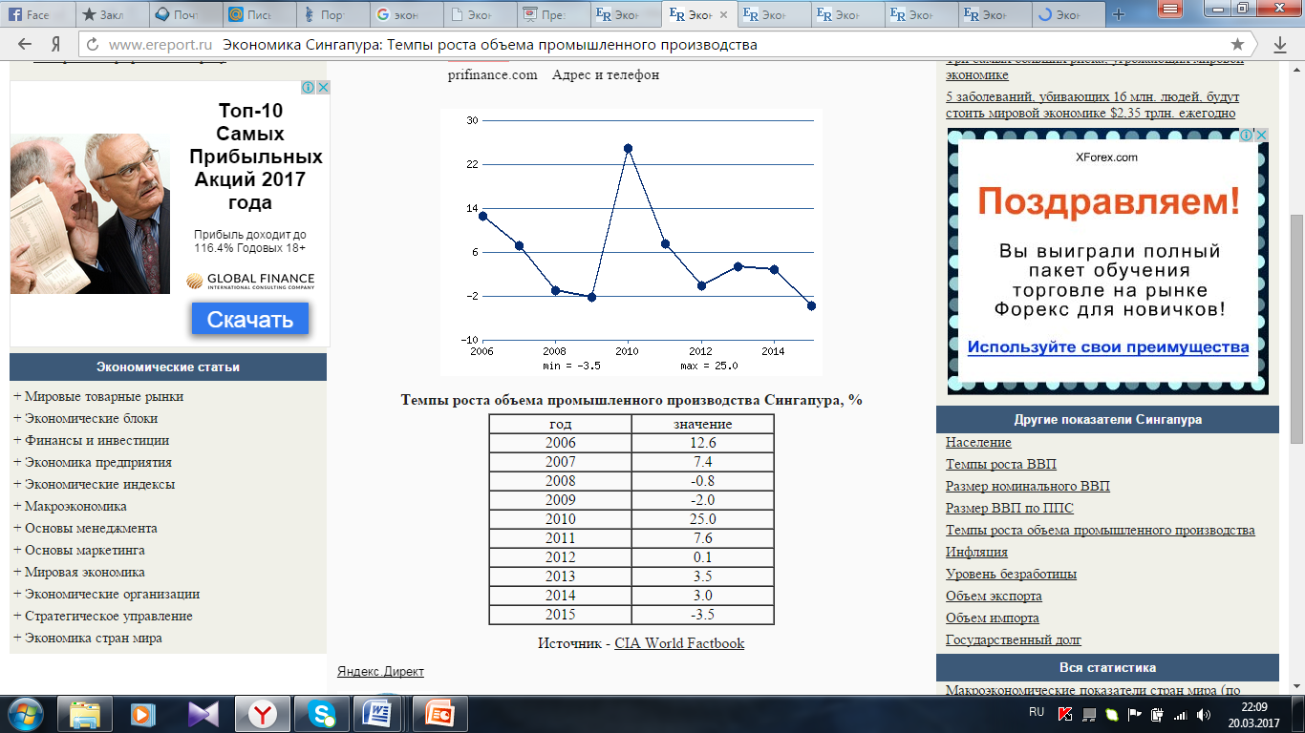

Slide 18
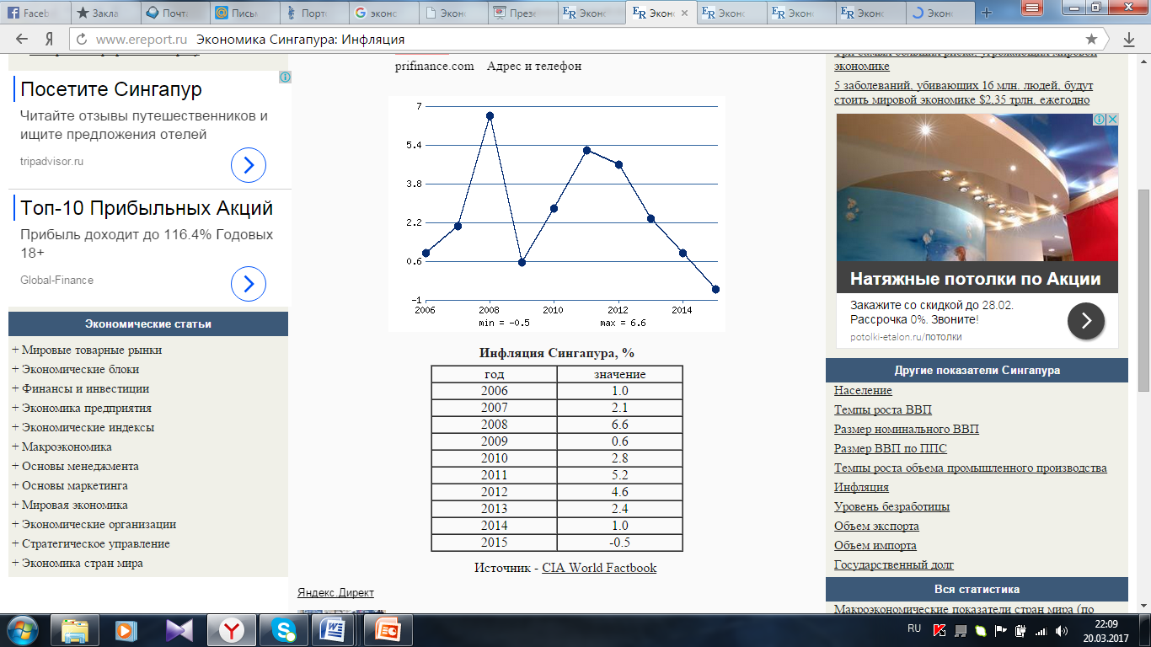

Slide 19
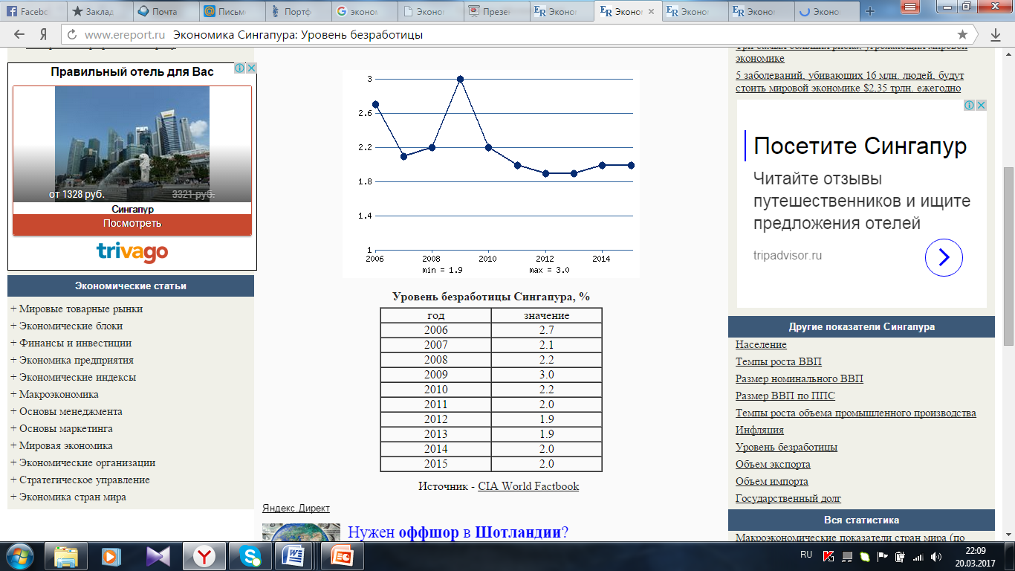

Slide 20
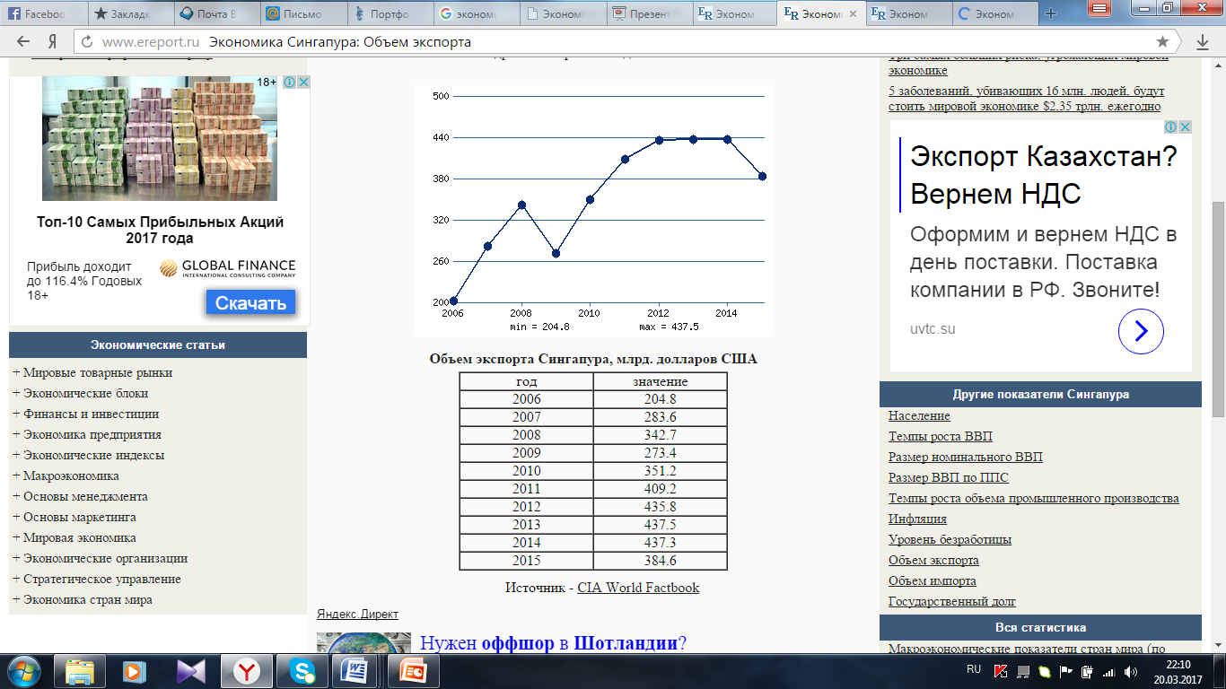

Slide 21
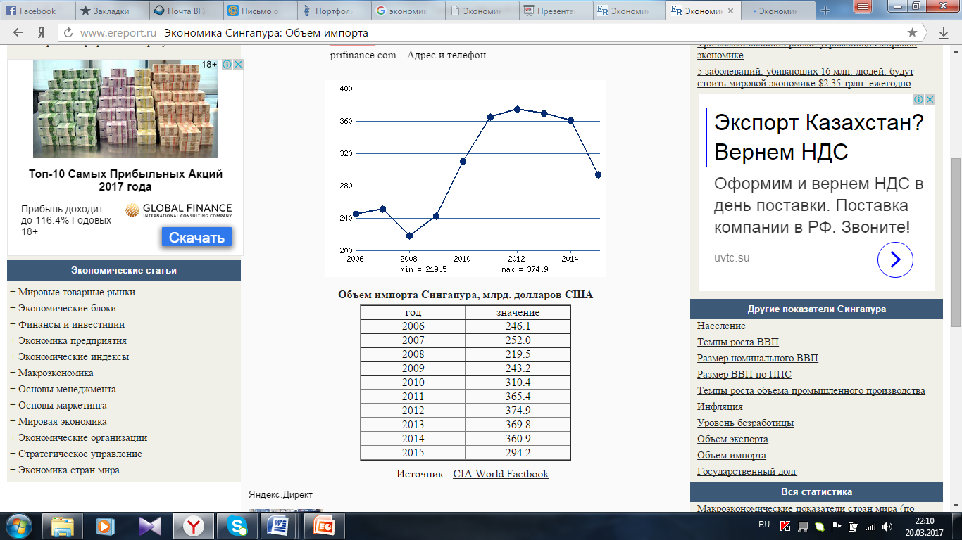

Slide 22
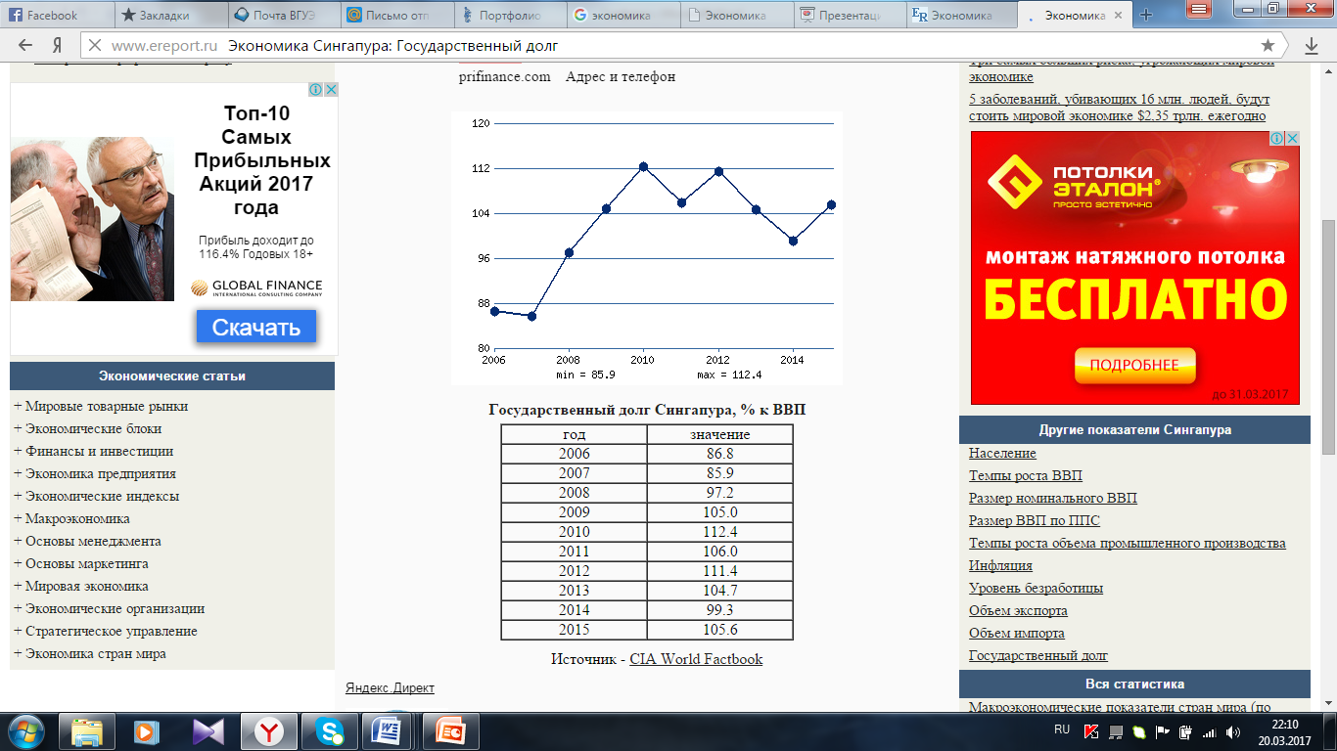

Slide 23
Сингапур – третий по величине (после Хьюстона и Роттердама) мировой центр по нефтепереработке и четвертый мировой производитель полупроводников
Сингапур – крупнейший в Азии финансовый центр, по многим параметрам не уступающий Гонконгу и Токио

Slide 24
Сингапур относится к числу стран с наименьшей степенью риска для иноинвестиций и занимает по этому показателю второе место в мире после Швейцарии
Благодаря ЦФС ( Центральный Фонд Сбережений) Сингапур стал страной с самой высокой в мире долей сбережений - 48 процентов валового внутреннего продукта. В Центральном фонде сбережений ныне накоплено более 60 миллиардов долларов

Slide 25
Средняя зарплата равна трем тысячам сингапурских долларов. Именно в Сингапуре, наибольшая в мире плотность семей-миллионеров, 11,4% от всех домохозяйств
1 сингапурский доллар (SGD) равняется 0.73 долларам США (USD)
1 доллар США (USD) равняется 1.36 сингапурского доллара (SGD)

Slide 26
Сегодня сингапурские чиновники являются, пожалуй, самыми высокооплачиваемыми в мире. Зарплаты бюрократов были подняты до уровня топ-менеджеров крупных компаний, а судей - успешных частных адвокатов. Как пишет The Economist, премьер-министр страны получает 3 миллиона долларов в год, что является рекордом среди жалованья государственных чиновников планеты. В Сингапуре намеренно платят так много, чтобы у них не было соблазна коррупции. Взятки здесь, действительно, давать некому – их не берут

Slide 27
Как результат этой бескомпромиссной борьбы, сегодня Сингапур занимает второе место в мире по лёгкости ведения бизнеса и по степени прозрачности экономики. По данным экспертов международной организации Transparency International, страна занимает третье место среди самых не коррумпированных стран, уступив лишь Новой Зеландии и Дании. Эта реальная и весьма успешная борьба с коррупцией убедила американских, европейских, японских бизнесменов в том, что в Сингапур можно вкладывать деньги, много денег и надолго

Slide 28
Сингапур является вторым после Люксембурга самым безопасным местом мира. Там настолько безопасно, что одинокой молодой девушке можно спокойно прогуливаться по ночным улицам. В единственной тюрьме страны большинство заключённых - банальные нарушители ДТП

Slide 29
Таким образом, на базе официальных статистических данных можно сделать вывод о том, что данная страна демонстрирует возрастающие темпы экономического роста, все сильнее отдаляясь от третьего мира, что позволяет поставить Сингапур в ряд с развитыми мировыми державами, определяя место города-государства в системе МЭО

Slide 30
Целый ряд факторов исторического и экономического характера был объективной преградой развития процесса индустриализации в Сингапуре: малые размеры страны, полное отсутствие природных ресурсов, чрезвычайно высокие темпы прироста населения и т.д. Однако для Сингапура эти преграды стали стимулом. Благодаря своему географическому положению Сингапур оказался на самом оживленном морском пути Азии, что делает участие страны в международном товарообмене незаменимой компонентой внешнеэкономической политики

Slide 31
В 1959 году в промышленности Сингапура действовало всего 15 иностранных промышленных фирм. Лишь после достижения политической независимости, с начала 60-х годов происходит существенное увеличение притока иностранного капитала и изменение сфер его приложения. Прежде всего, инвесторы из Гонконга, Тайваня, Индонезии, Малайзии и Филиппин, вкладывая свои капиталы в промышленность Сингапура, получали тем самым гарантии политической безопасности и отсутствия дискриминации в стране «родственной культуры». Зачастую этот фактор перевешивал экономические, например, более высокую стоимость местной рабочей силы по сравнению со стоимостью рабочей силы в Гонконге или Тайване

Slide 32
На начало 80 - х годов доля иностранных инвестиций, по разным оценкам, составляла от 60 до 80 % всех капиталовложений в промышленность. До трёх четвертей прямого экспорта (т.е. без реэкспорта) Сингапура осуществляют предприятия с участием иностранного капитала.
В настоящее время Сингапур занимает лидирующие позиции по различным индексам, характеризующие благоприятность страны для иностранных капиталовложений

Slide 33
Исходя из официальных данных всемирного банка, можно сделать вывод о том, что доля портфельного капитала и прямых иностранных инвестиций достаточно велика. Однако прямые иностранные инвестиции, в отличие от портфельных с каждым годом увеличиваются, что несомненно говорит об увеличении иностранных компаний в стране

Slide 34
Следует подчеркнуть, что Сингапуру в отличие от многих других стран удалось наиболее рационально использовать иностранный капитал и те преимущества, какими располагают транснациональные корпорации - основные инвесторы капитала в экономику страны. Основными отраслями, в которые вкладывался иностранный капитал, являются электроника, нефтеперерабатывающая, нефтехимическая и химическая промышленность. Значительная часть инвестиций приходилась на расширение производственных мощностей, диверсификацию и повышение технологического уровня уже действующих предприятий

Slide 35
Последние годы правительство Сингапура стремительно развивает биологию, биотехнологию и медицину. По оценкам различных учёных именно эти направления будут востребованы в 22 веке.
Главными направлениями, по замыслу правительства является: разработка новых медикаментов и методов лечения, исследование стволовых клеток, геномика и создание условий для клинических испытаний новых препаратов и технологий. Не имея на начальном этапе собственных компаний и специалистов, работающих в этой области, Сингапур сделал ставку на создание условий, которые бы привлекли в страну крупные международные корпорации, а также поощряли местных и иностранных предпринимателей заняться этим бизнесом

Slide 36
Экономика Сингапура направлена на привлечение иностранных инвестиций посредством снижения налоговых ставок и предоставления налоговых льгот, таким образом, используются самые передовые схемы налогового планирования

Slide 37
Сингапур является примером успешного развития так называемых свободных экономических зон, ориентированных на экспорт товаров. Либеральный экспортно-импортный режим Сингапура позволяет рассматривать этот город-государство фактически как единую экспортно-производственную зону. Для организации экспортного производства правительство объявило ряд районов промышленными зонами, то есть территориями, полностью оборудованными для создания промышленных предприятий

Slide 38
Государство финансировало создание системы коммуникаций, электроснабжения, связи и других индустриальных систем. Сейчас в Сингапуре организовано более 25 промышленных районов (в том числе в Джуронге, Кранджя, Сунгев Кадуте, Юти Лоян Геи др.), где создано около 3,5 тыс. предприятий с общим числом занятых более 200 тыс. человек, что составляет 70% от общего числа работающих в обрабатывающей промышленности страны

Slide 39
Можно выделить еще одну разновидность свободных зон, которая распространена в мире и присутствует в Сингапуре, - оффшорные зоны, которые служат своего рода «налоговыми оазисами», обслуживающими международные финансовые операции
Еще в 1973 году в целях привлечения в страну иностранного банковского капитала была разрешена регистрация в Сингапуре оффшорных банков и создание оффшорных зон

Slide 40
Сегодня банковская система Сингапура - оффшор. Существующее законодательство не предусматривает дискриминации в зависимости от страны происхождения капитала. Основные законодательные акты направлены на создание льготных условий для деятельности иностранных предпринимателей. Оффшорные банки Сингапура дают использующим их хозяйствующим субъектам целый ряд преимуществ. А благодаря взвешенной и разумной экономической политике Сингапур не был занесен в черный список FATF, и даже стал ее членом. С точки зрения эффективных решений по управлению денежными средствами на территории Сингапура, это государство может предоставить идеальные условия для расположения частного банка, осуществляющего все виды операций и интегрированного с санкционированной трастовой компанией

Slide 41
Оффшорные банки Сингапура дают использующим их хозяйственным агентам следующие преимущества: налоговые льготы, значительную свободу, практическое отсутствие валютного контроля, возможность проведения операций с резидентами в любой иностранной валюте, списание затрат на месте, анонимность, секретность финансовых операций (главным образом действует лишь требование информировать власти о сомнительных операциях, связанных с наркобизнесом)

Slide 42
В очередном рейтинге экономической свободы 123 стран мира, опубликованном институтом САТО (США), Сингапур разделил второе место с США. САТО оценивал уровень свободы экономики по 26 показателям, включая количество и уровень налогов, влияние правительства на экономику, независимость судов, уровень защиты интеллектуальной собственности, наличие или отсутствие скрытых таможенных барьеров

Slide 43
2. СЭЗ Джуронг
В 1963 г. власти Сингапура придали статус Свободной экономической зоны порту Сингапур и промышленному району Джуронг, которые стали одними из первых Свободных экспортно-ориентированных зон в Азии

Slide 44
В 1968 г. была создана Корпорация развития Джуронга – государственная административно- консалтинговая организация. Её первоначальная цель – превращение района Джуронг в крупнейший индустриальный центр, а в дальнейшем – планирование и управление индустриальными районами в Сингапуре. Индустриальный район Джуронг являлся локомотивом индустриализации в Сингапуре: его предприятия обеспечили население рабочими местами (а в первые годы независимости безработица была одной из острейших проблем Сингапура) и уменьшили зависимость Сингапура от реэкспортной торговли

Slide 45
Мало кто верил, что осушение болотистой местности («потерянного региона»), холмистой и сплошь покрытой джунглями в западной части Сингапура позволит воплотить на этом месте проект по созданию первого индустриального района. Сингапуру необходимо было в кратчайшие сроки победить безработицу, диверсифицировать экономику

Slide 46
В 1970-х гг. для дальнейшего успешного развития экономики Сингапура потребовалось переключение на нефтехимическую и нефтеперерабатывающую промышленность. Местом расположения предприятий этих отраслей были определены острова за пределами индустриального района Джуронг. Помимо этого, в промышленных районах, в том числе и в Джуронге, появляются предприятия, относящиеся к производству мебели и фурнитуры и судостроительные заводы и сети цехов, вбирающих в себя более мелкие предприятия

Slide 47
В 1980-х гг. программа «крупномасштабной индустриализации» была пересмотрена. Была поставлена задача модернизации экономики Сингапура, её ориентация на науку, новейшие технологии и знания

Slide 48
В 1990-х гг. роль информации и инновационных технологий стала ключевой для успешного ведения бизнеса, и Корпорация развития Джуронга должна была найти способ не отстать от стремительно изменяющихся потребностей бизнеса. Стратегии организаций изменились в пользу нужд потребителей, стали более бизнес-ориентированными и обратили взор на международные рынки. Корпорация развития Джуронга эволюционировала, и если раньше она занималась развитием местной инфраструктуры, то теперь она стала «партнёром» бизнес-кругов

Slide 49
В 1992 г. в Восточном Джуронге был создан Международный бизнес-парк. 20% его территории было отведено под открытые пространства с садами, фонтанами. Этим создатели шли навстречу предприятиям, основанным на креативном труде (разработка программного обеспечения, дизайн продукции, т.е. информационные технологии). Кроме того, была произведена переориентация на предприятия, производящие продукцию с высокой добавочной стоимостью

Slide 50
В 1991 г. был разработан план по сохранению и оптимальному использованию имеющихся земельных ресурсов. Корпорация развития Джуронга привела в исполнение план по увеличению земельного фонда. Для удовлетворения потребностей растущей индустрии, была организована мелиорация земель для расширения площади индустриальной зоны Джуронг

Slide 51
На территории острова Джуронг развитая инфраструктура связывает все предприятия, позволяя в кратчайшие сроки транспортировать продукт от одного предприятия к другому. В начале 2000-х гг. наметился переход к организации офисного типа, ориентированной на потребителя и бизнес. Это побудило Корпорацию развития Джуронга продвигать предприятия, работающие с информационными технологиями

Slide 52
После азиатского кризиса 1997 г. Сингапур был поставлен перед проблемой реформирования экономического курса. Практика заключения соглашений о создании зон свободной торговли значительно расширилась. В частности, подписанный в январе 2002 г. двусторонний договор с Японией предусматривает беспошлинный ввоз обеими странами 98,5% товаров

Slide 53
В 2003 г. Сингапур заключил соглашение с Соединенными Штатами Америки о свободной торговле. Важной частью новой стратегии стало создание зон свободной торговли со странами АТР, в том числе с Новой Зеландией, США, Японией, Канадой, Австралией и др. (например, на о. Батам создана совместная Сингапурско - Индонезийская зона свободной торговли)

Slide 54
В августе 2001 г. премьер-министр Го Чок Тонг обнародовал «Новую экономическую стратегию». В основу стратегии был положен опыт экономического развития США, в том числе создания и развития СЭЗ. В частности, сингапурские экономисты обратили внимание на опыт функционирования американских общегосударственных учреждений, а также сложившиеся формы сотрудничества с бизнесом. Американские предпринимательские традиции, прежде всего поощрение готовности к риску и неосуждение неудач, также соответствовали духу экономики Сингапура, ориентированной на высокотехнологические предприятия и проекты

Slide 55
В этом контексте стоит обратить внимание на технопарк Биополис: научно-исследовательский и промышленный центр, расположенный в сердце Сингапура. Технопарк Биополис был создан в индустриальном районе «Уан-норс» (One-north), который находится восточнее индустриального района Джуронг. Проект индустриального района «Уан-норс» также был разработан Корпорацией развития Джуронга. В технопарке Биополис учёные могут получить необходимые субсидии для организации производства, чтобы как можно скорее претворить научные разработки в жизнь. Конечно, условием предоставления такой поддержки является наличие у государственного фонда A*STAR (Агентство Науки, Технологий и Исследований) определённого пакета акций такой фирмы

Slide 56
В Сингапуре основная ставка делается на инновации: каждый учёный, принятый на работу в Биополис (на срок от 3-5 лет) должен получить патенты на n-е количество изобретений, инноваций; получая неограниченное субсидирование, он должен в краткие сроки предоставить максимальные результаты, и если этого не происходит, его увольняют. Благодаря этому Сингапур вышел на 15-е место по количеству патентов (данные за 2010 г.), но некоторые учёные отмечают, что в погоне за показателями и эффективностью бизнес-круги Сингапура пропускают мимо идеи, для воплощения которых требуется слишком большое количество времени

Slide 57
В настоящее время в индустриальном районе Джуронг, площадью в 6500 га, расположено 1834 предприятия с числом занятых 100 тыс. человек.
Под индустриальным районом Джуронг следует понимать не только промышленную зону острова Сингапур, но и искусственно созданный остров Джуронг, ставший логическим продолжением развития комплексного индустриального проекта

Slide 58
Учитывая то, что в создании практически всех индустриальных зон и технопарков Сингапура принимала участие Корпорация развития Джуронга, можно сделать вывод о существовании единой многоотраслевой индустриальной зоны, объединённой эффективными средствами коммуникации между предприятиями

Slide 59
Индустриальный район Джуронг в сравнительно короткий срок стал локомотивом сингапурской экономики: здесь приводятся в исполнения самые смелые проекты, а иностранным предприятиям предлагаются самые комфортные условия деятельности. Именно с него началось реформирование экономики Сингапура, развитие его промышленности и апробация новых форм сотрудничества с иностранными инвесторами

Slide 60
Сравнивая опыт Сингапура в деле создания СЭЗ с опытом западноевропейских стран и США, можно сказать, что Сингапуром были успешно ассимилированы достижения западных стран, но, в силу специфики Сингапура, в частности: небольшая площадь территории, отсутствие собственных полезных ископаемых, ограниченные запасы пресной воды, многокультурное население, авторитарный режим, определило то, что многие нововведения в Сингапуре приводятся в исполнение директивно

Slide 61
Условия работы на предприятиях, особенно на государственных, отличаются особой жёсткостью, ориентацией на прибыль. Сингапуру приходится постоянно искать новые пути развития, оперативно отвечать на вызовы времени для выживания, поэтому роль государства в СЭЗ очень велика. Немалую роль сыграла и конфуцианская мораль: около 70 % населения Сингапура – китайцы (хуасяо), и это не могло не наложить отпечаток на характер руководства страной, а также на характер производственного процесса

Slide 62
В настоящее время Сингапур отменил налог на товары и услуги в отношении золота и других драгоценных металлов, тем самым пытаясь увеличить свою долю в мировой торговле драгоценными металлами и укрепить свою позицию в качестве мирового финансового и торгового центра. Более того, впервые со дня обретения независимости, в Сингапуре разрешили легализовать игорный бизнес. Всё делается для того, чтобы обеспечить стабильное развитие и процветание этого города-государства, и для достижения этой цели ему необходимо проводить гибкую политику в динамично развивающемся мире

Slide 63
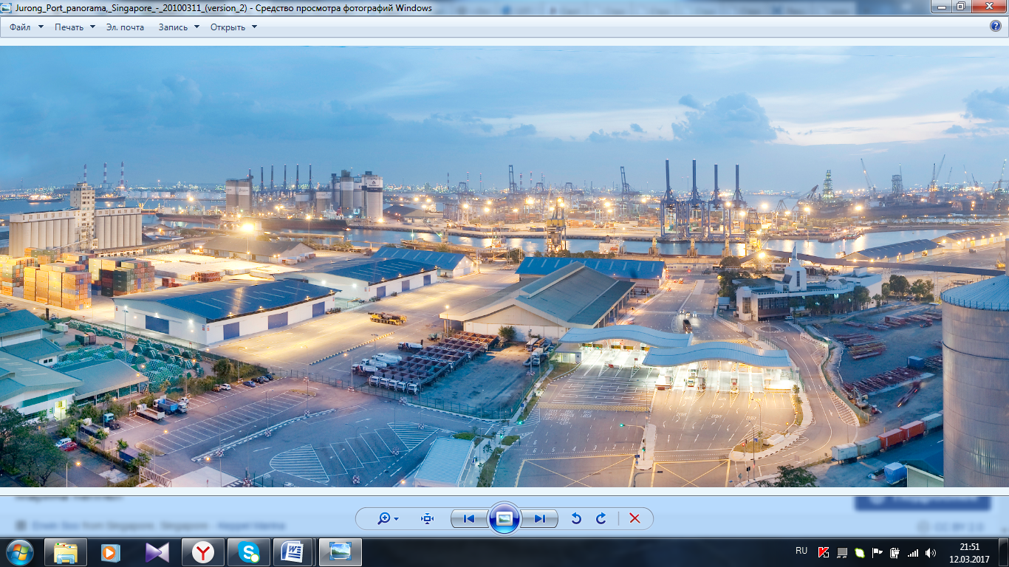

Slide 64
Ещё немного о налогах в Сингапуре

Slide 65
С 2008 года в Сингапуре действует одноуровневая система налогообложения компаний, при которой доходы облагаются только на уровне компаний (ранее действовавшая импутационная система налогообложения, при которой из налоговой обязанности компании вычиталась налоговая обязанность акционера, получающего дивиденды, отменена). Дивиденды, полученные учредителями-резидентами Сингапура, полностью освобождаются от налогообложения

Slide 66
Налогооблагаемый доход компании (доходы за вычетом расходов) облагается по единой ставке 18 процентов (в 2010 году - 17 процентов), вне зависимости является компания местной или иностранной (глава 134 Свода законов Сингапура). Доход сингапурской нерезидентной компании, полученный из иностранных источников, и не переведенный в Сингапур, вообще не подлежит налогообложению подоходным налогом, по этому принципу территориальности налоговая система похожа на системы Гибралтара и Гонконга

Slide 67
Помимо корпоративного подоходного налога и налога на товары и услуги, сингапурские компании уплачивают налог на имущество, а также гербовые сборы. Налоговое администрирование осуществляется Службой внутренних доходов Сингапура. Налоги на имущество для физических лиц составляют 4 % от стоимости имущества в год. При средней цене квартиры в 1.2 Млн долларов за 90 кв метров в новостройке, в год придется платит 48 000 долларов налога

Slide 68
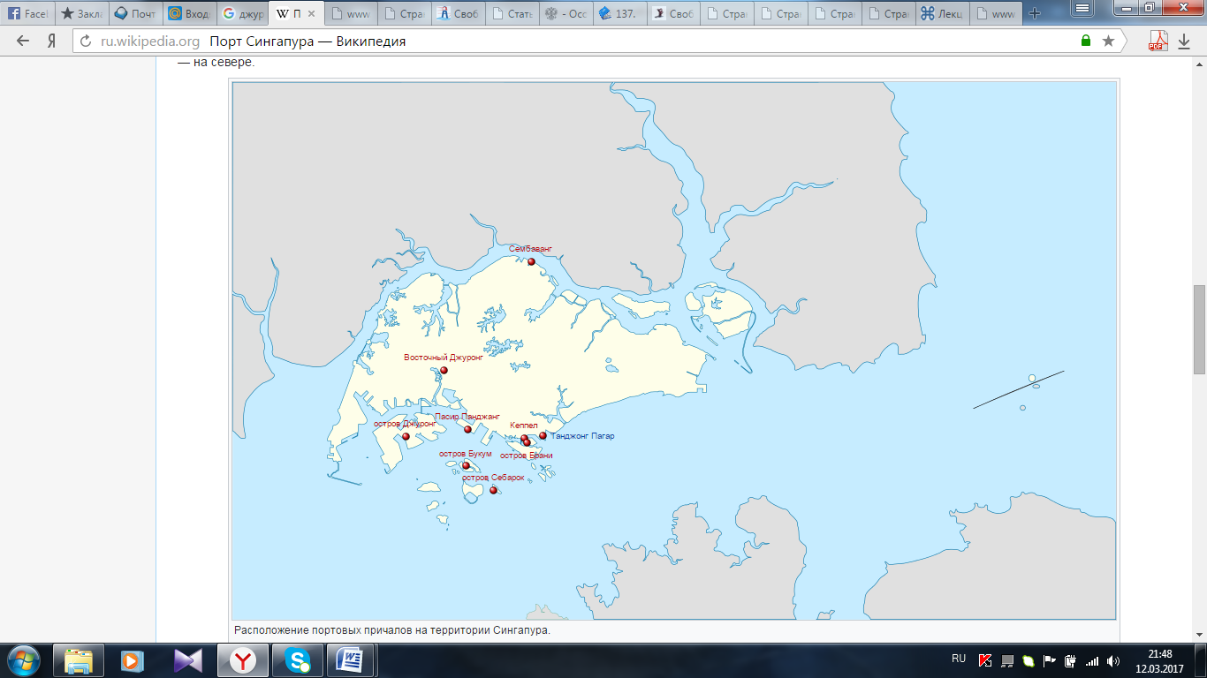

Slide 69
СПАСИБО ЗА ВНИМАНИЕ!

